Slide 1
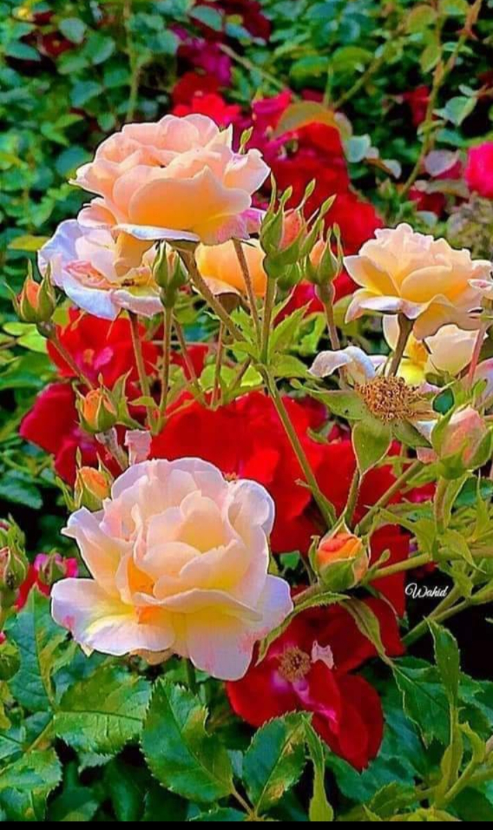
সবাইকে শুভেচ্ছা

Slide 2
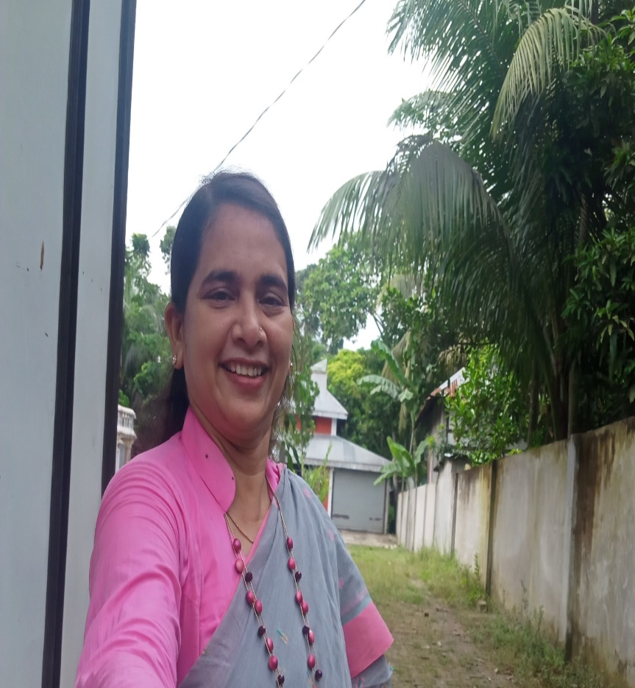
শিক্ষক পরিচিতি
কাজী রুনা
সহকারি শিক্ষক
দিঘলী সরকারি প্রাথমিক বিদ্যালয়
লৌহজং ,মুন্সিগঞ্জ ।

Slide 3
পাঠ পরিচিতি
শ্রেণিঃ চতুর্থ
বিষয়ঃ বাংলা
পাঠঃ পাখির জগত
পাঠ্যংশঃচড়ুইয়ের মতো ……। সুন্দর রাখে

Slide 4
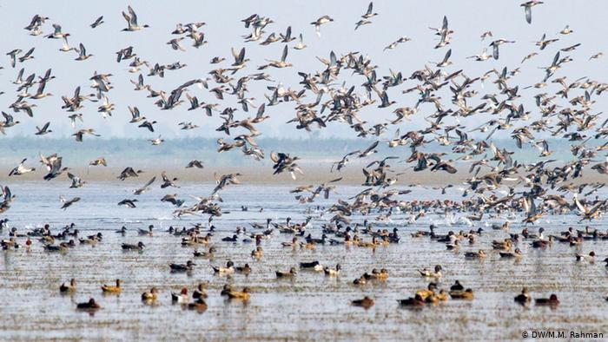
আজকের পাঠ
পাখির জগৎ
পাঠঃ৬

Slide 5
শিখনফল
শোনাঃ
১.১.১. যুক্তব্যঞ্জন সহযোগে গঠিত শব্দ শুনে বুঝতে পারবে।
১.২.১ উচ্চারিত পঠিত বাক্য শুনে বলতে পারবে
২.২.৩ গল্প শুনে মূল বুঝতে পারবে।
বলাঃ
১.২.১ যুক্তব্যঞ্জন সহযোগে তৈরী শব্দ স্পষ্ট ও শুদ্ধভাবে বলতে পারবে।
পড়াঃ
১.৩.১ যুক্তব্যঞ্জন – সংবলিত শব্দ পড়তে পারবে।
১.৩.২ . যুক্তব্যঞ্জন দিয়ে গঠিত শব্দ- সংবলিত বাক্য পড়তে পারবে।
লেখাঃ
১.৪.১ . যুক্তব্যঞ্জন ভেঙে লিখতে পারবে ।

Slide 6
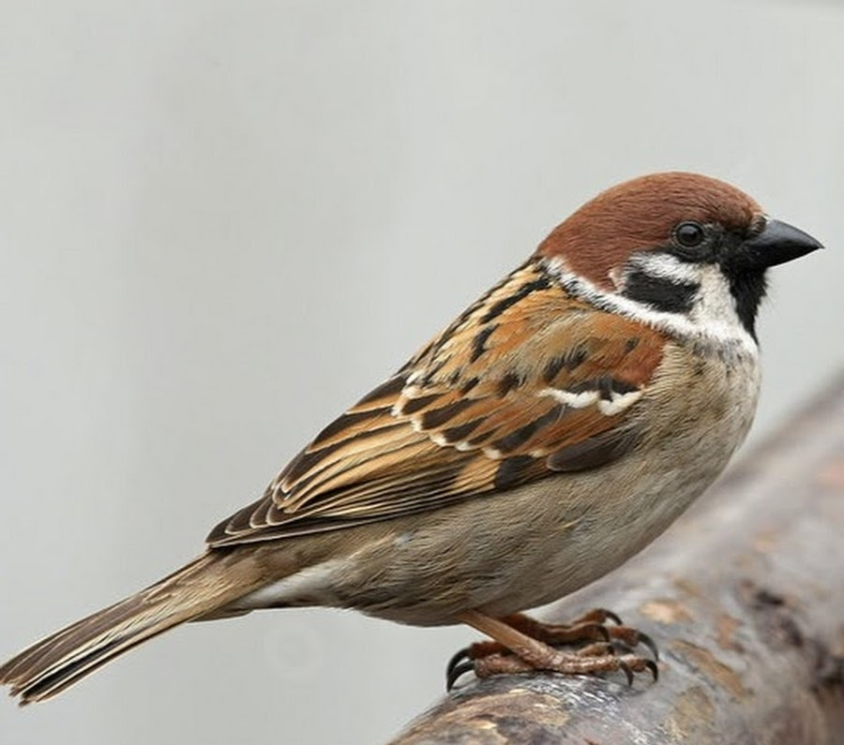
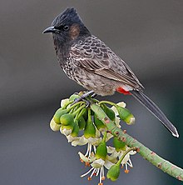
চড়ুই
বুলবুলি
চড়ুইয়ের মতো চঞ্চল স্বভাবের আরেকটি পাখি হল বুলবুলি ।

Slide 7
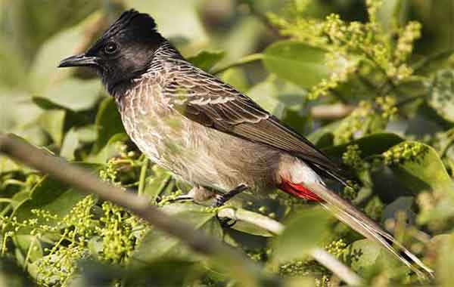
বুলবুলির মাথা ও গলা কালো। মাথার উপর রাজকীয় কালো ঝুঁটি । এর তলপেট সাদা ।তলপেটের শেষে লাল ছোপ । এরা খুব দ্রুত উড়তে পারে।

Slide 8
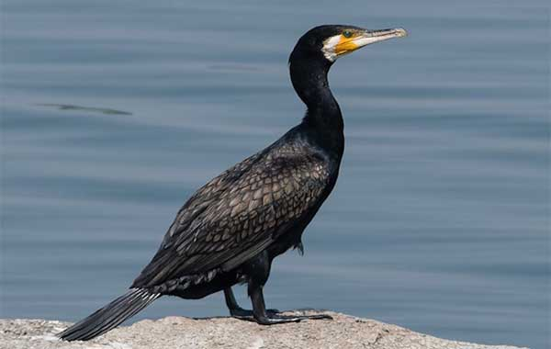
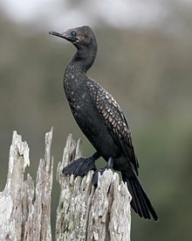
পানির সঙ্গে যার সখ্য, সেই পাখিটির নাম পানকৌড়ি।
পুকুর, খাল ও বিল এদের বিচরণ ক্ষেত্র।কুচকুচে কালো এই পাখি ডুব দিয়ে তিন মিটার পর্যন্ত সাঁতরাতে পারে।এদের পায়ের পাতা হাঁসের মতো। ঠোঁট তীক্ষ্ণ আর বাঁকানো।এরা জলজ কীট পতঙ্গ খেতে ভালোবাসে।

Slide 9
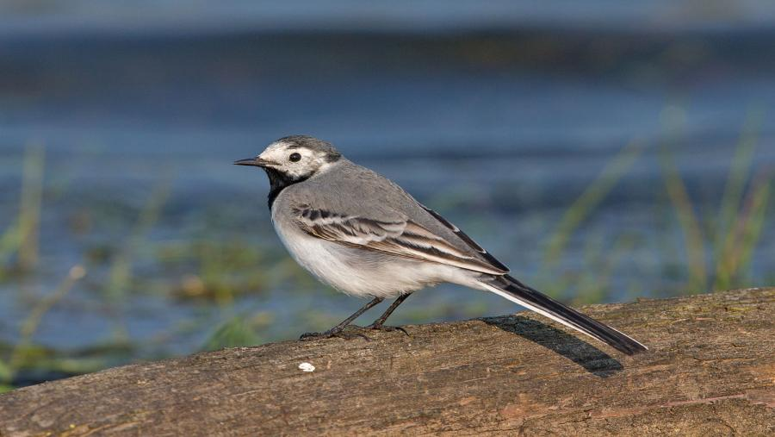
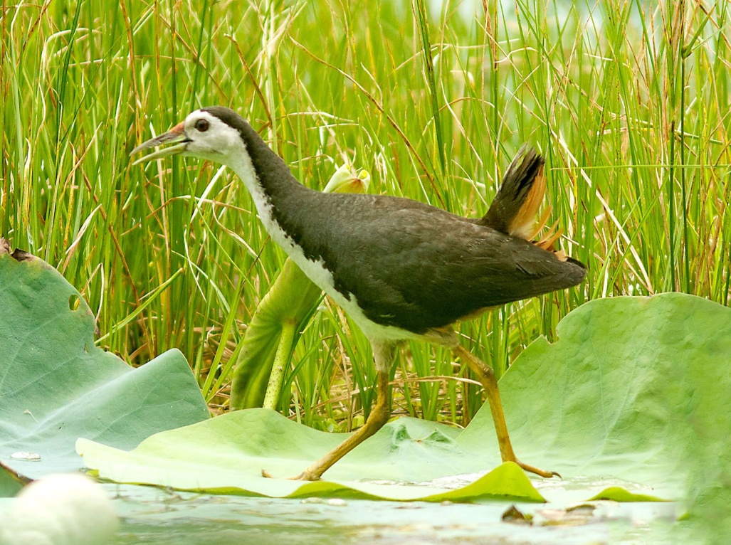
বাংলাদেশে আরও অনেক পাখি আছে
খঞ্জনা
ডাহুক

Slide 10
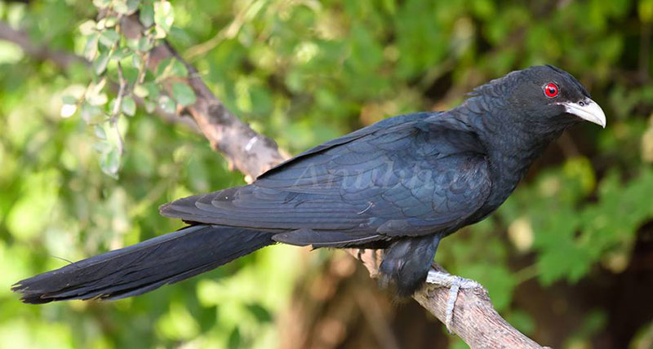
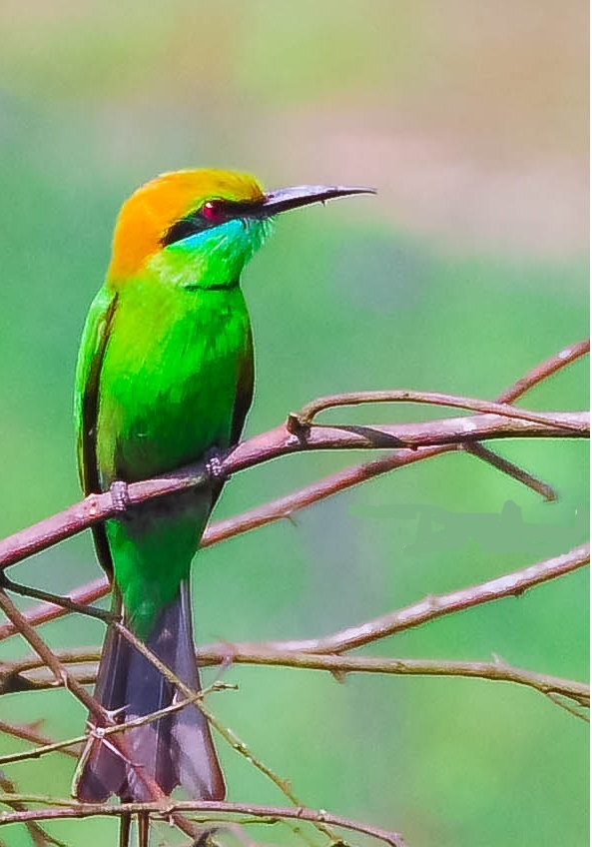
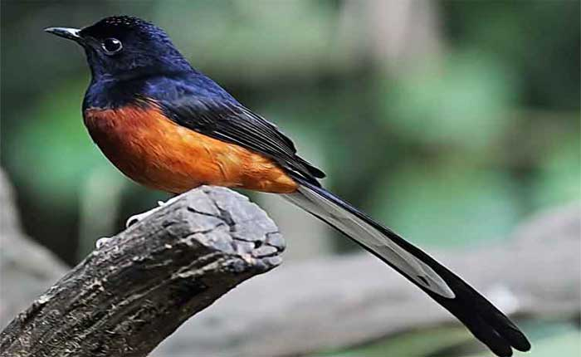
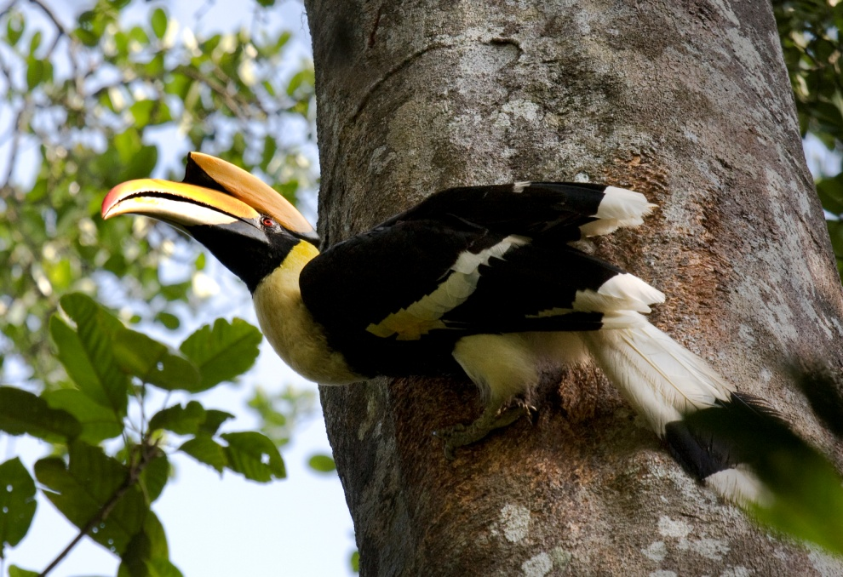
কোকিল
বাঁশপাতি
শ্যামা
ধনেশ

Slide 11
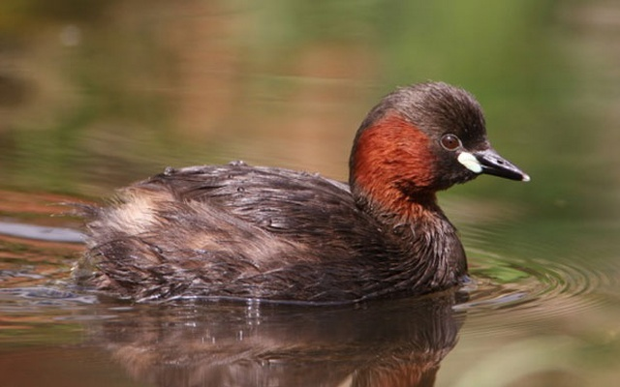
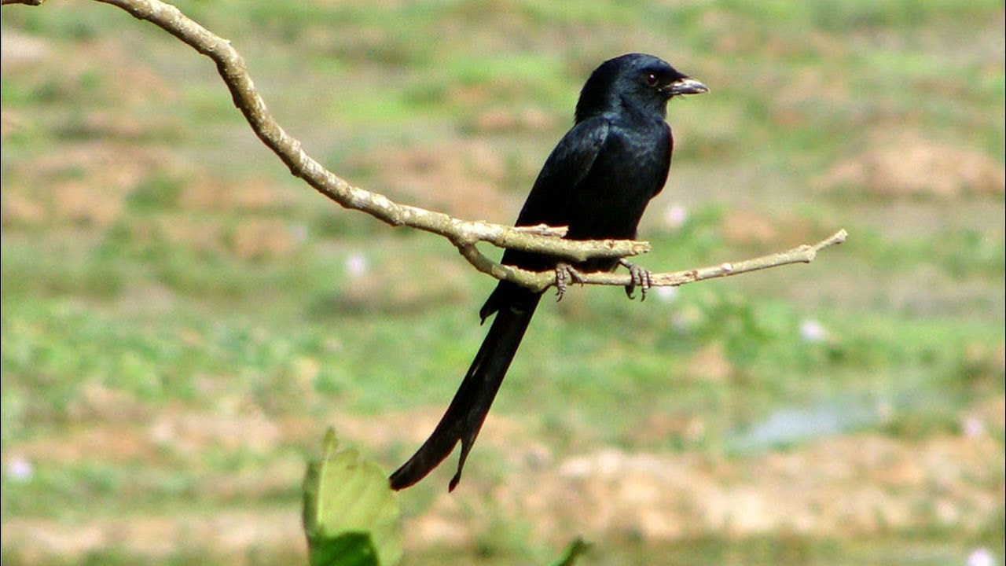
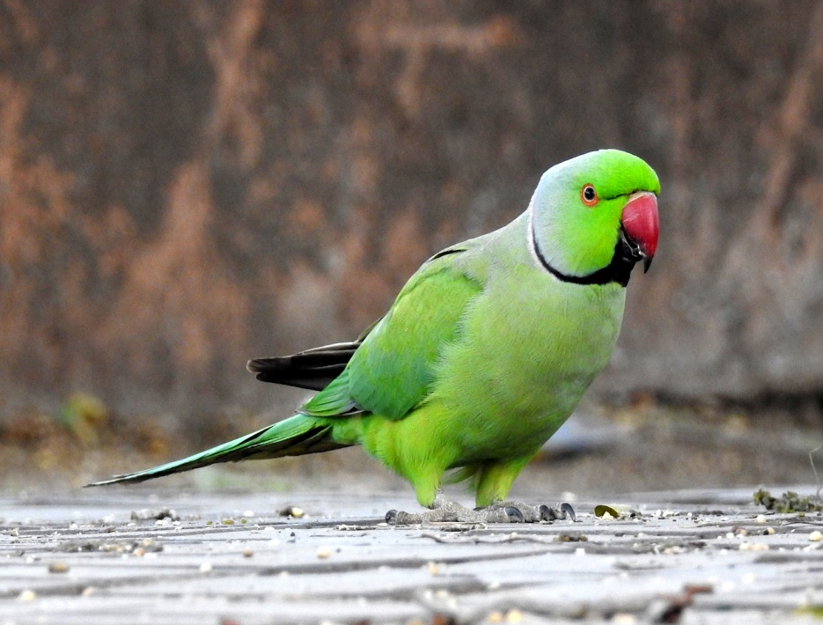
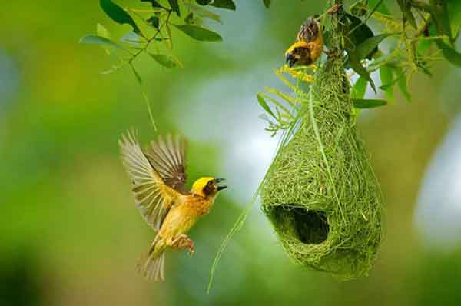
পানডুবি
ফিঙে
টিয়া
বাবুই

Slide 12
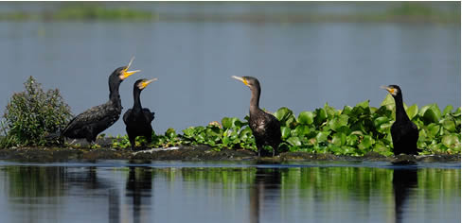
মা বলেন , পাখিরা মানুষের বন্ধু । এরা অনেক উপকারী । পাখিরা পরিবেশকে সুন্দর রাখে।

Slide 13
যুক্তবর্ণগুলো ভেঙ্গে লিখি
চঞ্চল
ঞ্চ
ঞ
চ
=
স্বভাব
স্ব
স
ব
=
ঙ
গ
সঙ্গে
ঙ্গ
=
ন
দ
সুন্দর
ন্দ
=

Slide 14
শব্দার্থ
বিচরণ = বেড়ানো
ঝুঁটি = খোপা
চঞ্চল = অস্থির
দ্রুত = তাড়াতাড়ি

Slide 15
দলীয় কাজ
সুন্দর
বুলবুলির মাথা ও গলা -------
বুলবুলি খুব ------------ উরতে পারে
পানির সঙ্গে যার সখ্য, সেই পাখিটির নাম ------
এদের পায়ের পাতা ---------- মতো
পাখিরা মানুষের বন্ধু ,এরা অনেক-----------
এরা পরিবেশকে --------------- রাখে
হাঁসের
কালো
দ্রুত
পানকৌড়ি
উপকারি

Slide 16
মূল্যায়ন
আজকের পাঠের পাখিগুলোর নাম লিখ।

Slide 17
বাড়ির কাজ
১/বুলবুলি পাখি দেখতে কেমন ?
২/পাখিরা কিভাবে পরিবেশকে সুন্দর রাখে?

Slide 18
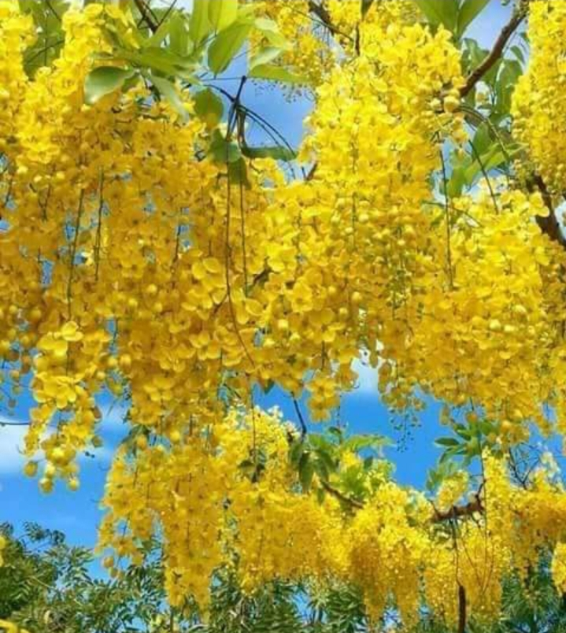
ধন্যবাদ

